Slide 1
Составление таблицы умножения на 2
Составила учитель начальных классов
школы 8 вида Короткая Н.М.

Slide 2
Тема урока
«Составление таблицы умножения на 2»

Slide 3
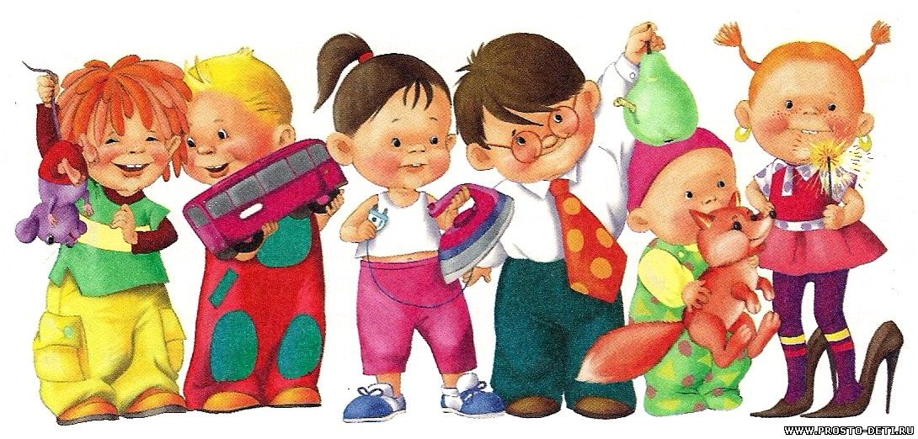

Slide 4
Таблица «Шульте»
2 | 11 | 9 | 13 | 3
16 | 7 | 20 | 10 | 15
4 | 17 | 1 | 19 | 6
14 | 5 | 18 | 8 | 12

Slide 5

2
2 х 1 = 2

Slide 6
2 + 2 =
4
2 х 2 = 4

Slide 7
2 + 2 + 2 =
2 х 3 = 6
6

Slide 8
2 + 2 + 2 + 2 =
2 х 4 = 8
8

Slide 9
2 + 2 + 2 + 2 + 2 =
2 х 5 = 10
10

Slide 10
2 + 2 + 2 + 2 + 2 + 2 =
2 х 6 = 12
12

Slide 11
2 + 2 + 2 + 2 + 2 + 2 + 2 =
2 х 7 = 14
14

Slide 12
2 + 2 + 2 + 2 + 2 + 2 + 2 + 2 =
2 х 8 = 16
16

Slide 13
2 + 2 + 2 + 2 + 2 + 2 + 2 + 2 + 2 =
2 х 9 = 18
18

Slide 14
2 + 2 + 2 + 2 + 2 + 2 + 2 + 2 + 2 + 2 =
2 х 10 = 20
20

Slide 15


2 х 1 = 2
2 х 2 = 4
2 х 3 = 6
2 х 4 = 8
2 х 5 = 10
2 х 6 = 12
2 х 7 = 14
2 х 8 = 16
2 х 9 = 18
2 х 10 = 20

Slide 16
Домашнее задание
Стр. 59 №17 (в).
Учить таблицу на 2.

Slide 17

Спасибо за урок

